Slide 1

Geoinformatics
Frans Richard Kodong

Slide 2
Road Map
Introduction
Earth Resources Exploration and Exploitation/2
Seismic Methods/2
Geographic Information System/2
GPS Globall Posisitioning System/2
Remote Sensing/2
Mining Application/2
Petroleum Applications/2

Slide 3
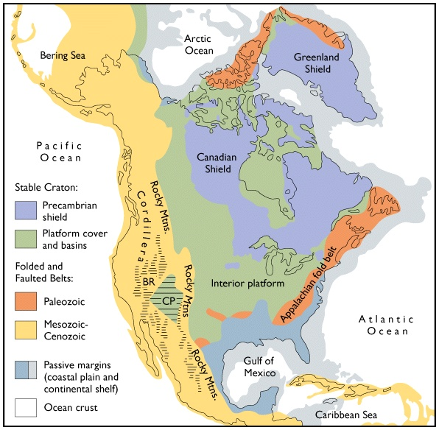
The EarthScope Scientific Vision
To understand the structure (evolution) and deformation
of the North American continent
in four dimensions
(x,y,z,t)

Slide 4

Cyberinfrastructure for the Geosciences Why do we need it?
EarthScope
Future research opportunities in the geosciences will be significantly affected both by the availability and utilization of Information Technology. Understanding the rock record that preserves ~4.5 billion years of history, Earth structure, and the processes at work is the key to answering scientific questions associated with studies of biodiversity, climate change, planetary processes, natural resources and hazards, and the 4-D architecture and evolution of continents. It has become evident that we can only answer these complex questions through the integration of all the data we have at hand and that this will require the application of modern IT tools.

Slide 5
What is Geoinformatics?
Geoinformatics is a science which develops and uses information science infrastructure to address the problems of geosciences and related branches of engineering.
The three main tasks of geoinformatics are:
･development and management of databases of geodata
･analysis and modeling of geodata
･development and integration of computer tools and software for the first two tasks.
Geoinformatics is related to geocomputation and to the development and use of geographic information systems or Spatial Decision Support Systems
Applications･An object-relational database (ORD) or object-relational database management system (ORDBMS) Object-relational mapping (or O/RM) Geostatistics

Slide 6
Geoinformatics - Some key elements
A strong partnership between domain experts (geoscientists) and computer scientists
A shared goal of doing better (and more) science
A desire to create products that the scientific community actually needs and will use (not what you think they need or should want)
Always give credit to original sources of data, software, etc.
A desire to preserve data, make it easily used and discovered, and create living databases
A desire to create user friendly and platform independent software
A desire to facilitate data integration
A desire to create cyberinfrastructure breakthroughs (e.g., visualization, 3-D model building editing, etc.)
A desire to democratize the use of cutting edge technology in geoscience research and education

Slide 7
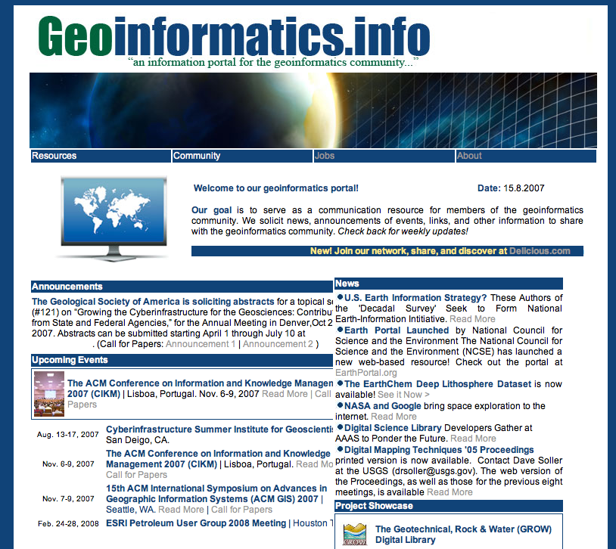
www.Geoinformatics.info

Slide 8
A Scientific Effort Vector
Background
Research
Data Collection and
Compilation
Software Issues
Science
Back-
ground
Research
Data Collection
and Compilation Software Issues
Science
Science - Analysis, Modeling, Interpretation, Discovery

Slide 9
Some Definitions about Data
Data Set: A relatively raw compilation of data
(standards, formats, completeness may be questionable)
Data Base: A mature data compilation that has been “cleaned”, standardized with input from the scientific community, formatted for use by others (independent of proprietary software, e.g., ORACLE)
Data System: A linked and organized set of data bases including public domain software (not platform dependent), tutorials, workflows, and procedures to analyze the data

Slide 10
Data systems needed
 | Property | X | Y | Z (elevation) | Z (depth) | T
Seismicity | Earthquake location |  |  |  |  | 
Gravity | Density |  |  |  | inferred | 
Aeromagnetic | Magnetic Susceptibility |  |  |  | inferred
Seismic Reflection | Arrival times |  |  |  | inferred | 
Seismic Refraction | Arrival times |  |  |  | inferred
Electromagnetic | Electrical conductivity |  |  |  | inferred | 
Heat Flow | Thermal conductivity |  |  | 
Drill Hole Data | Depth, Lithology, Physical properties |  |  |  | 
A GEOINFORMATICS DATA SCHEME

Slide 11
Data systems needed (continued)
 | Property | X | Y | Z (elevation) | Z (depth) | T
Geologic Maps | Distribution of units |  |  | 
Faults (mapping and imaging) | Geometry |  |  |  | inferred
Geochemistry/Petrology | Composition |  |  |  | inferred
Geochronology | Age |  |  |  |  | 
Global Positioning System | Position |  |  |  |  | 
Digital Elevation Model | Elevation grid |  |  | 
Remote Sensing (SAR) | Image of reflectivity |  |  |  |  | 
Remote Sensing (multispectral) | Image of reflectivity |  |  |  |  | 
Paleontology | Ancient life |  |  |  |  | 
Sedimentology | Ancient environments |  |  | inferred | inferred | 
A GEOINFORMATICS DATA SCHEME

Slide 12
Data is only the beginning
DecisionSupport
Value
Knowledge
Volume
Information
Data

Slide 13
Learning Environments
Collaboratory
Time
Same
Different
Same
Face
To
Face
Library
Drop-in
Lab
Place
Cyberinfrastructure
Tele / Video
conference
Email
Different
DATA
The independent scientist is not a thing of the past, but more and more big advances are made through collaboration.

Slide 14
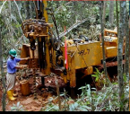
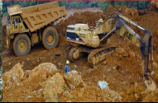

INFORMATIKA ??
SDA ?????????
EKSPLORASI ??
EKSPLOITASI ??
GEOINFORMATIKA

Slide 15
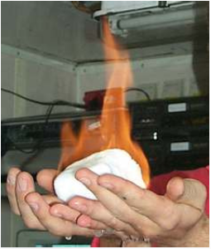
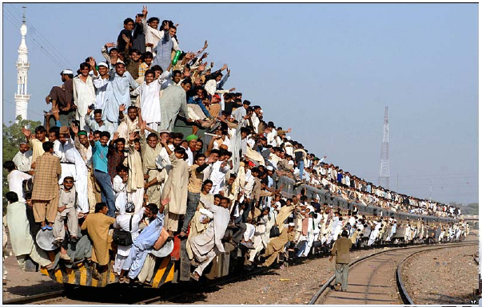
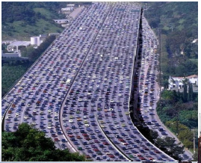
E N E R G I !!!!!
HEMAT, SILATURAHMI ???
TANTANGAN !!!
GEOINFORMATIKA

Slide 16
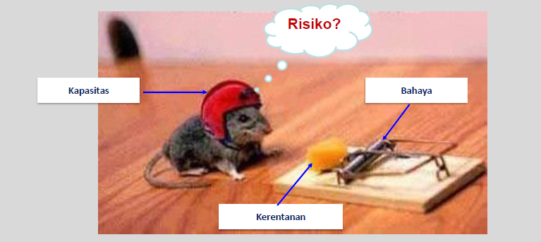
EKSPLORASI
PENCARIAN
RESIKO
EKSPLOITASI
PENGAMBILAN
MANAGEMEN RESIKO
Teknologi
Bahaya
Target
GEOINFORMATIKA

Slide 17
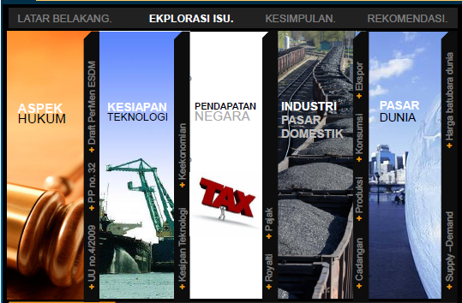
ISU EKSPLORASI
GEOINFORMATIKA

Slide 18
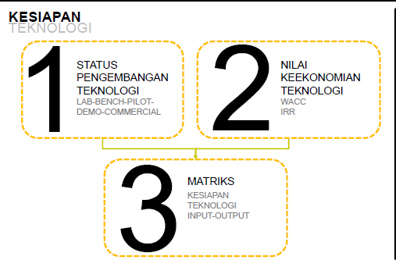
GEOINFORMATIKA

Slide 19
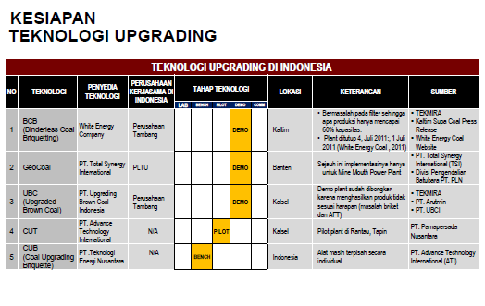
GEOINFORMATIKA

Slide 20
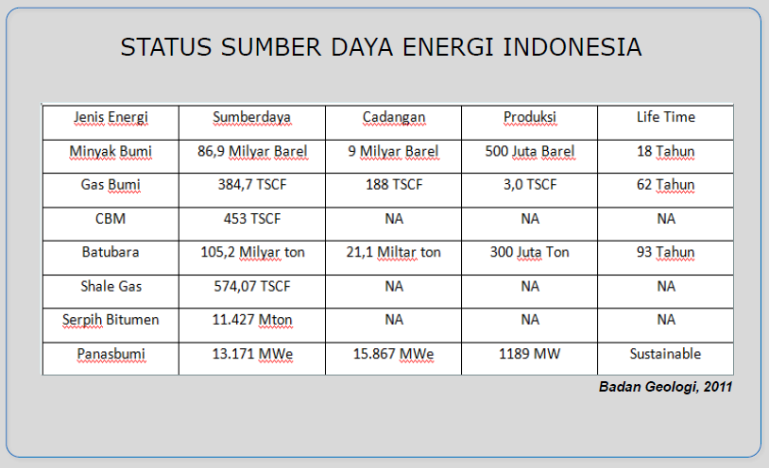
GEOINFORMATIKA

Slide 21
KONSEP EKSPLORASI
GEOINFORMATIKA

Slide 22
PENDAHULUAN
Eksplorasi secara umum merupakan kegiatan untuk mencari keberadaan sumberdaya alam yang ditinjau dari segi genesa, bentuk geometri, parameter-parameter eksplorasi / eksploitasi, maupun berbagai parameter fisis lainnya yang berkaitan dengan penanggulangan masasalah lingkungan.
KE EKONOMIAN SDA :
Tatanan geologi
Cadangan
Faktor kesulitan eksplorasi, eksploitasi, ekstraksi
- Keadaan sosial politik
GEOINFORMATIKA

Slide 23
Bersifat Tergantikan
Cadangan Konsentrasi tinggi
Terbatas
SDA
Bersifat Habis
Cadangan Konsentrasi Rendah
Melimpah
JADI :
Keberhasilan suatu eksplorasi sangat tergantung pada konsep, strategi, serta metoda yang digunakan.
GEOINFORMATIKA

Slide 24
EKSPLORATION MANAGEMENT
D A T A
GEOLOGICAL, GEOPHYSICAL, ENGINEERING, FINANCIAL
T O O L S
SEISMIC INTERPT’N, TOMOGRAPHY, DATA AQUISITION, LOGGING-CORING, COMPLITIONS, GEOLOGICAL MODELING, PRESURE TRANSIENT, FRACTURING, RES’R. SIMULATION, ENHC’D. OIL REC., COMPUTER SOFTWARE, COMPOUTER HARDWARE
TECHNOLOGY
SEISMIC, GEOLOGIC, GEOSTATISTICS, ENGINEERING, DRILLING & COMPLETIONS, ENC’D OIL REC., ENVIRONMENT, COMPUTER
INTEGRATION
P E O P L E
MANAGEMENT, GEOSCIENTISTS, ENGINEERING, LAND / LEGAL, FIELD, FINANCIAL
GEOINFORMATIKA

Slide 25
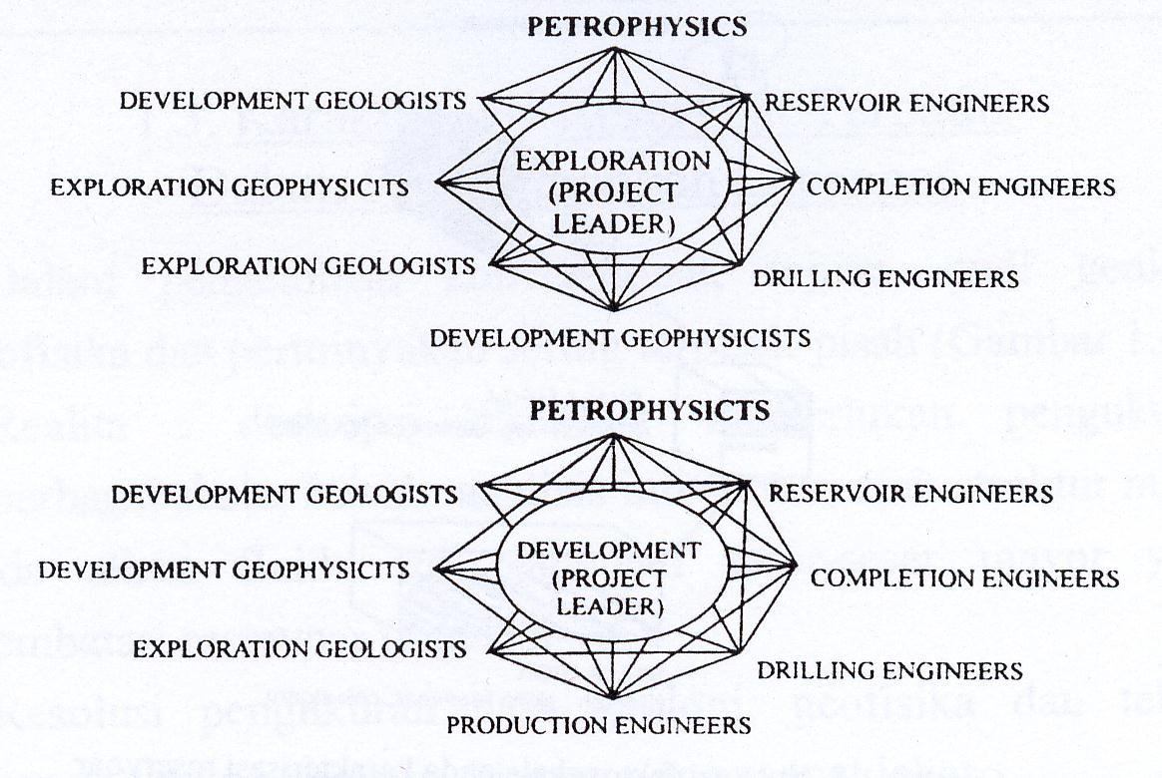
Konsep dan Strategi Eksplorasi
Hubungan kerja yang saling terkait.
Eksplorasi sinergis
M
(Method)
C
(Concept)
M
(Man)
M
(Money)
GEOINFORMATIKA

Slide 26
A. KONSEP / PEMIKIRAN
Pemikiran mengenai kemungkinan keberadaan hidrokarbon pada suatu daerah dengan kondisi geologi tertentu.
Secara rinci akan menjelaskan :
Menentukan tatanan, gejala, dan indikasi geologi yang memungkinkan terdapatnya cebakan Hidrokarbon.
Merencanakan metoda eksplorasi yang akan digunakan sesuai dengan kondisi geologi yang ada.
Memprediksi resiko yang mungkin terjadi.
GEOINFORMATIKA

Slide 27
B. SUMBER DAYA MANUSIA
Merupakan tulang punggung dalam eksplorasi, sehingga harus mempunyai wawasan yang rinci tentang metoda eksporasi maupun konsep eksplorasi yang akan dilakukan.
Yang paling utama adalah etika, moral serta integritas yang tinggi.
GEOINFORMATIKA

Slide 28
B. Dana / Modal
Penggunaan dana harus terencana serta dibelanjakan secara efisien. Dari dana yang digunakan akan menghasilkan kesimpulan bahwa pekerjaan tersebut mempunyai nilai ekonomis untuk dilanjutkan atau tidak.
GEOINFORMATIKA

Slide 29
Eksplorasi Sinergis
GEOLOGI
GEOFISIKA
EXPLORASI
PERMINYAKAN
GEODESI
ILMU KOMPUTER
ILMU-ILMU LAIN
GEOINFORMATIKA

Slide 30
GEOLOGI : PENDEKATAN SIFAT FISIK BATUAN DAN GEJALA TEKTONIK
GEOFISIKA : PENDEKATAN ILMU FISIKA / MATEMATIS
GEODESI : POSITIONING DAN SURVEYING
PERMINYAKAN : BAGAIMANA MENGAMBIL MINYAK YANG TELAH DITEMUKAN (EXPLOITASI)
ILMU PENDUKUNG LAINNYA
GEOINFORMATIKA

Slide 31
TAHAPAN EKSPLORASI
Tahapan Eksplorasi ini dilakukan dengan tujuan untuk :
Menghindari / mengurangi resiko eksplorasi
Menentukan metoda eksploitasi yang akan dilakukan.
Meningkatkan probabilitas ekspektasi SDA
Menekan kerugian yang lebih besar jika terjadi kegagalan eksploitasi
GEOINFORMATIKA

Slide 32
Beberapa konsep yang harus dipahami dalam tahapan eksplorasi :
1. Setiap tahap akan memperkecil daerah yang prospek, dan meningkatkan kemungkinan ditemukannya cebakan pada tahap berikutnya.
2. Pada setiap tahapan biaya metoda eksplorasi persatuan luas akan lebih mahal dari tahapan sebelumnya.
3. Suatu keiatan eksplorasi dapat berhenti pada suatu tahapan, jika tidak memberikan prospek yang baik.
4. Beberapa tahapan dapat dilewati jika pada tahap sebelumnya telah ditemukan suatu daerah yang jauh lebih prospektive dari tahap berikutnya.
GEOINFORMATIKA

Slide 33
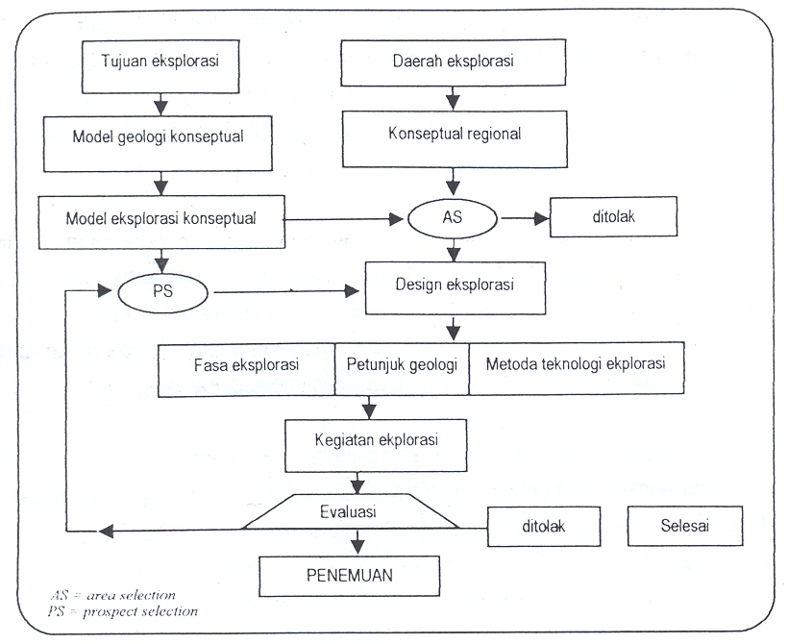
Alur pentahapan Koesoemadinata, 1978
GEOINFORMATIKA

Slide 34
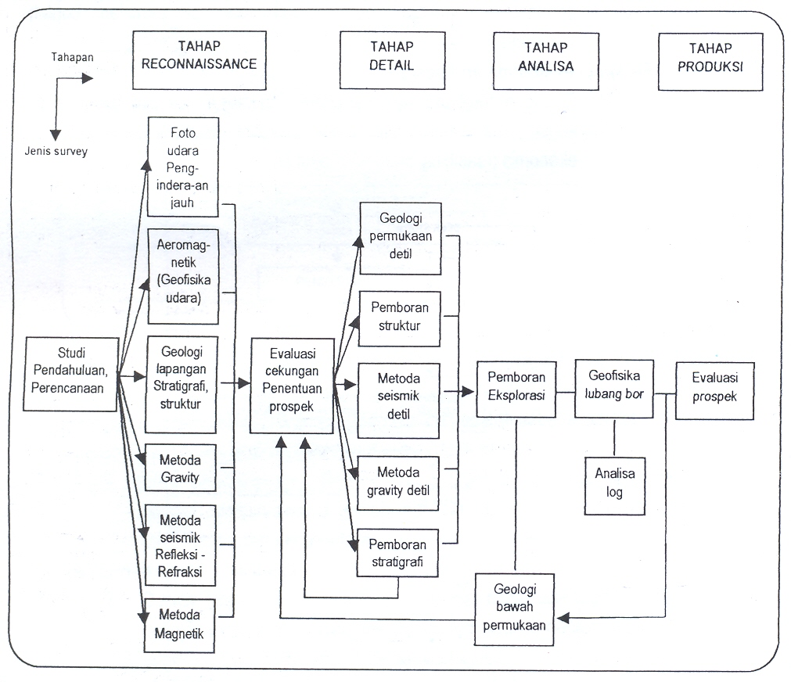
Tahapan-tahapan eksplorasi secara umum :
GEOINFORMATIKA

Slide 35
Studi pendahuluan : Review Literatur, geologi regional, studi citra landsat, sintesa-sintesa geologi, dan pengajuan hipotesa kerja.
Survey tinjau (Reconnaissance) : Observasi daerah secara global dapat dilakukan dengan Pemetaan dari udara, foto udara, pemetaan secara sepintas berdasar hasil studi pendahuluan.
Prospeksi umum. Penentuan daerah yang kemungkinan prospek untuk mengandung hidrokarbon.
Prospeksi detail/eksplorasi pendahuluan ; pemboran eksplorasi untuk penentuan lapisan prospek dan pengambilan sample.
Eksplorasi detail : pemboran yang lebih terperinci dan sistematik untuk penentuan cadangan.
Pengembangan wilayah
GEOINFORMATIKA

Slide 36
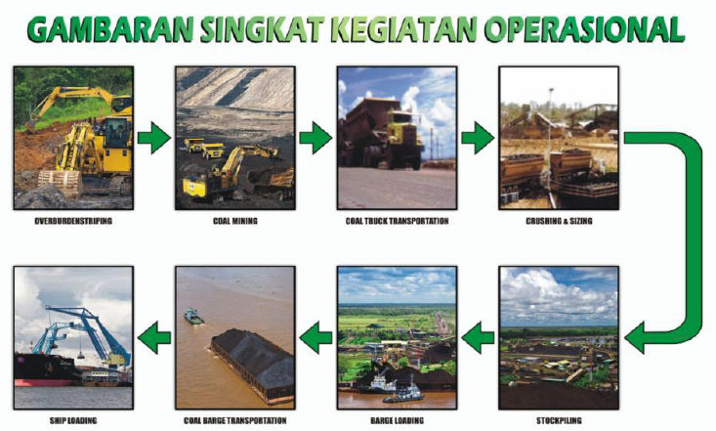
GEOINFORMATIKA

Slide 37
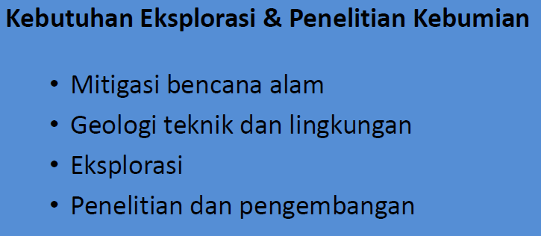
GEOINFORMATIKA

Slide 38
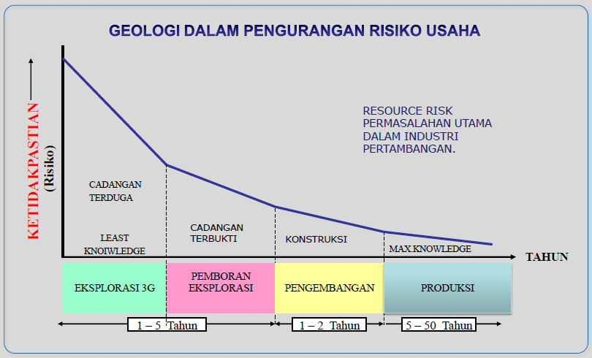
GEOINFORMATIKA

Slide 39
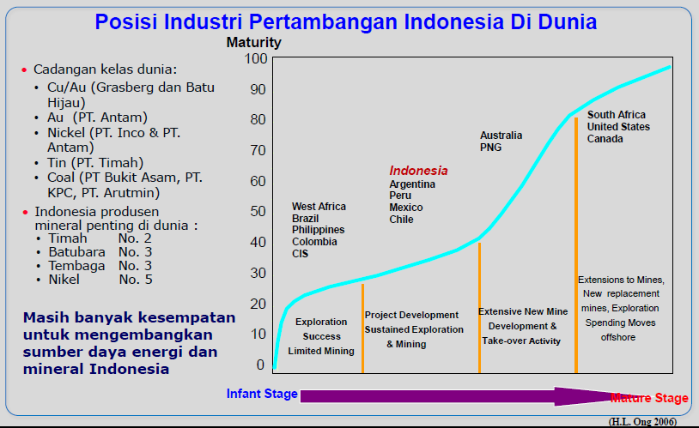
GEOINFORMATIKA

Slide 40
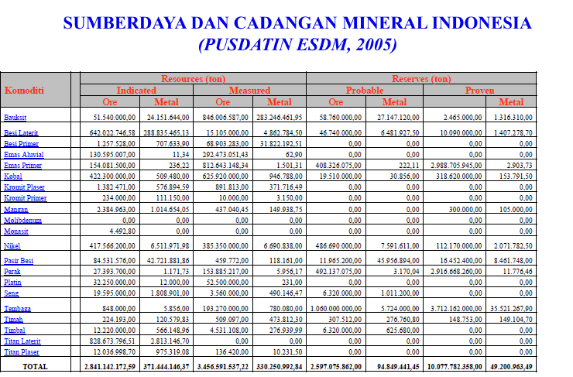
GEOINFORMATIKA

Slide 41
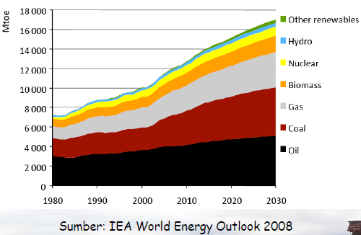
GEOINFORMATIKA

Slide 42
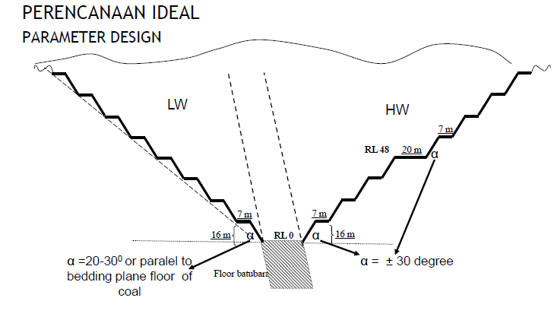
GEOINFORMATIKA
Ardian Novianto

Slide 43
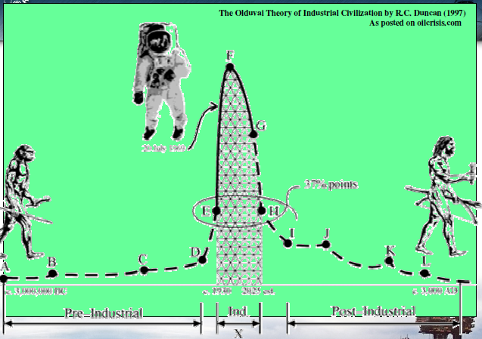
GEOINFORMATIKA
Ardian Novianto

Slide 44
METODA SEISMIK
(Aplikasi Seismik Attribute)
GEOINFORMATIKA
Ardian Novianto

Slide 45
Definisi :
Banyak definisi yang diberikan mengenai seismik atribut :
Barnes (1999) mendefinisikan atribut seismik sebagai sifat kuantitatif dan deskriptif dari data seismik yang dapat didisplay pada skala yang sama dengan data orisinil.
Brown (2000) mendefinisikan atribut sebagai derivatif (turunan) dari pengukuran seismik dasar.
Turner (2000) adalah semua informasi yang didapatkan dari data seismik, yang antara lain dari pengukuran atau dari logika yang didasarkan pada alasan tertentu.
GEOINFORMATIKA

Slide 46
Arti atribut seismik :
Data seismik mengandung informasi mengenai parameter dasar gelombang yaitu :
Amplitudo
Frekuensi
Fasa
Jadi Atribut seismik merupakan : parameter seismik yang diturunkan dari parameter dasar (amplitudo, frekuensi, dan fasa), sehingga dapat memunculkan informasi mengenai sifat batuan yang di bawa oleh gelombang seismik.
GEOINFORMATIKA

Slide 47
Klasifikasi Seismik Attribute (Brown, 2000)
GEOINFORMATIKA

Slide 48
Secara umum :
Atribut turunan waktu akan cenderung memberikan informasi perihal struktur.
Atribut turunan amplitudo cenderung memberikan informasi perihal stratigrafi dan reservoar.
Atribut turunan frekuensi sampai saat ini belum betul- betul dipahami, tapi banyak optimisme bahwa akan menyediakan informasi tambahan yang berguna perihal reservoar dan stratigrafi.
Atribut atenuasi juga praktis belum dimanfaatkan saat ini, namun dipercaya bahwa atribut ini dimasa datang akan berguna untuk lebih memahami informasi mengenai permiabilitas.
GEOINFORMATIKA

Slide 49
Jenis atribut seismik :
Amplitude attribute : ekstraksi langsung dari data preserve amplitude (amplitude rms, average, max, min etc)
Intantaneous attribute (complex attribute):
Reflection strength
Instantaneous frequency
Instantaneous phase
Polarity
Energy
Time Attribute
GEOINFORMATIKA

Slide 50
ATTRIBUTE AMPLITUDE
GEOINFORMATIKA

Slide 51
Attribut Amplitudo
Amplitudo merupakan atribut dasar dari seismik.
Attribut Amplitudo dan turunannya, diturunkan berdasarkan perhitungan statistik.
Amplitudo seismik paling banyak dimanfaatkan untuk mengenali anomali amplitudo akibat hidrokarbon (DHI), misalnya Bright spot, Dim spot, dll.
GEOINFORMATIKA

Slide 52
Kegunaan Atribut Amplitudo
Secara umum, kegunaan utama atribut amplitudo adalah untuk mengidentifikasi parameter-parameter sbb. :
1. Akumulasi gas dan fluida
2. Memperkirakan jenis litologi
3. Memperkirakan porositas
4. Analisa sekuen stratigrafi misal channel, delta dll
5. Mengenali ketidak selarasan
GEOINFORMATIKA

Slide 53
Attribut Amplitudo
Berbagai jenis atribut amplitudo primer yang sering digunakan adalah sebagai berikut :
1. Amplitudo RMS
2. Amplitudo Absolut Rata-rata
3. Amplitudo Puncak Maksimum
4. Amplitudo Puncak Rata-rata
5. Amplitudo Palung Maksimum
6. Amplitudo Palung Rata-rata
7. Amplitudo Absolut Maksimum
8. Amplitudo Absolut Total
9. Amplitudo Total
10. Energi Rata-rata
11. Energi Total
12. Amplitudo Rata-rata
13. Variansi Dalam Amplitudo
14. Skew Dalam Amplitudo
15. Kurtosis Dalam Amplitudo
GEOINFORMATIKA

Slide 54
1. Amplitudo RMS dan Absolut Rata-Rata
RMS Amplitudo dan Amplitudo Absolut Rata-rata dihitung dengan menggunakan persamaan :
Dimana N = jumlah sampel amplitudo pada jendela analisis
a = besar amplitudo
GEOINFORMATIKA

Slide 55
Nilai amplitudo RMS diakarkan sebelum dirata-ratakan sehingga Amplitudo RMS sangat sensitif terhadap nilai amplitudo yang ekstrem; namun sebaliknya Amplitudo Absolut Rata-rata tidak terlalu sensitif terhadap perubahan amplitudo yang ekstrim.
GEOINFORMATIKA

Slide 56
Berdasarkan well seismic-tie di bawah ditunjukkan adanya reservoar pada SB1 dan SB 2, berdasarkan analisa geologi, reservoar yang produktif adalah batupasir dengan lingkngan pengendapan pada meandering-stream (time 2180-2260 ms).
Pilih Map attribut yang paling dapat menunjukkan lingkungan pengendapan tsb.
Tentukan sumur pengembangan berikutnya.
Sintetik seismogram menggunakan fasa nol dan reverse polarity
GEOINFORMATIKA

Slide 57
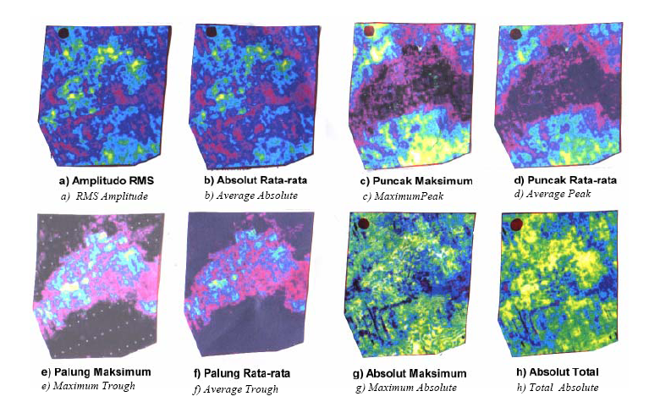
Nilai tinggi ditunjukkan oleh warna cerah dan sebalikknya
GEOINFORMATIKA

Slide 58
GEOINFORMATIKA

Slide 59
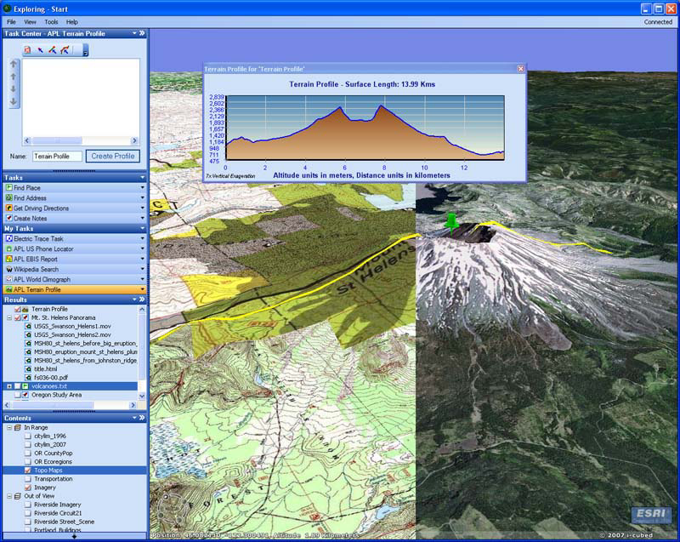
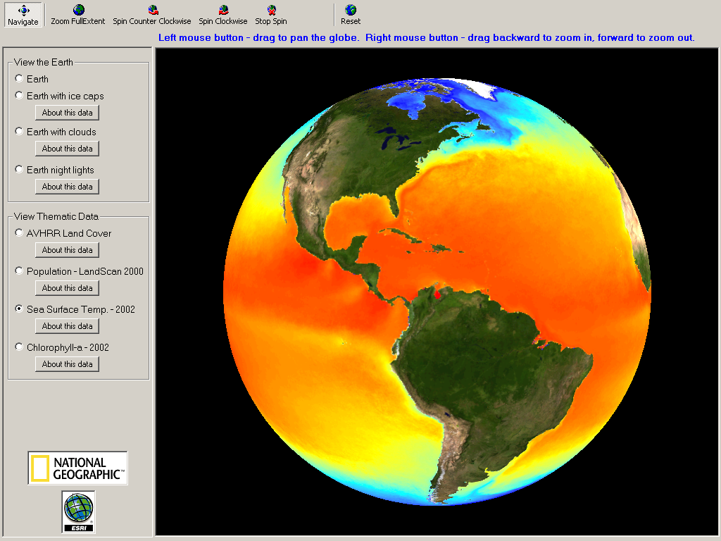
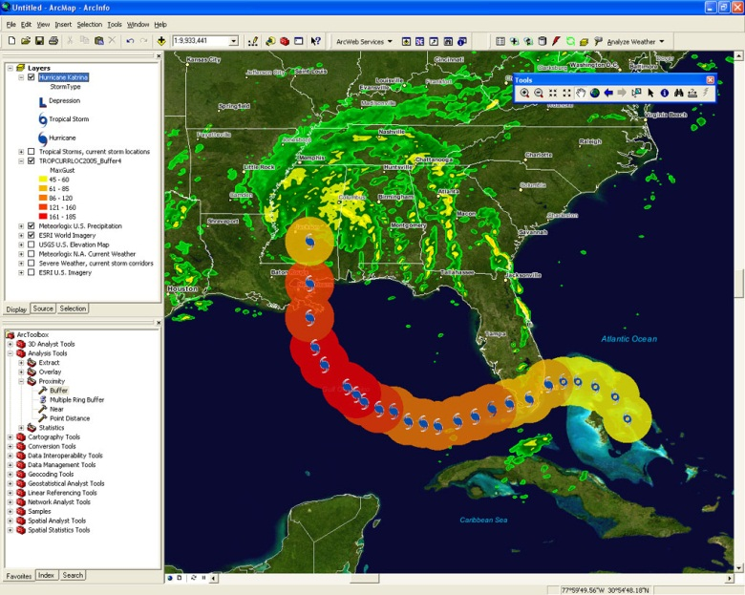
What is GIS?

Slide 60
What is GIS?
GIS = Geographic Information System
Links databases and maps
Manages information about places
Helps answer questions such as:
Where is it?
What else is nearby?
Where is the highest concentration of ‘X’?
Where can I find things with characteristic ‘Y’?
Where is the closest ‘Z’ to my location?

Slide 61
Pengertian Informasi Geografis dan Informasi Keruangan (1)
Informasi Geografis merupakan informasi kenampakan permukaan bumi. Jadi informasi tersebut mengandung unsur posisi geografis, hubungan keruangan, atribut dan waktu .
Informasi Keruangan menyatakan lokasi yang berkaitan dengan informasi geo-grafis.

Slide 62
Pengertian Informasi Geografis dan Informasi Keruangan (2)
Posisi geografis: sebagai standar digunakan sistem koordinat lintang dan bujur, yaitu sitem UTM (Universal Transverse Mercator)
Atribut (non-spatial atribut) menjelaskan informasi apa yang dikandung, misal: hutan dengan spesiesnya.
Hubungan keruangan: misalnya suatu area sekolah, disebelah Utaranya misal ada jalan, disebelah Timur ada gedung olah raga, disebelah Barat ada toko, dan disebelah selatan ada lapangan terbuka.
Waktu: mengandung informasi temporal, karena obyek permukaan bumi bersifat dinamis.

Slide 63
Data Spasial dan Data Deskriptif / Non-Spasial (1)
Data Spasial berupa titik, garis, poligon (2-D), permukaan (3-D), terdiri dari informasi posisi geografis
Data Deskriptif merupakan uraian atau atribut data spasial (anotasi, tabel, hasil pengukuran, kategori obyek, penjelasan hasil analisis / prediksi dll.)

Slide 64
Data Spasial dan Data Deskriptif / Non-Spasial (2)
Contoh: Data Obyek Permukiman di Depok
Data Spasial: merupakan data grafik berbentuk poligon yang merupakan closed area yang menghubungkan posisi-posisi geografis di lokasi Depok
Data Non-Spasial: Luas Permukiman, Jumlah Penduduknya, Jumlah Rumah, Jumlah Kepala Keluarga, Pendapatan Rata-Rata Kepala Keluarga, dll.

Slide 65
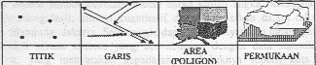
Data Spasial (Sumber: Purwadhi, 1997)
FORMAT TITIK FORMAT GARIS FORMAT POLIGON FORMAT PERMUKAAN
- Koordinat Tunggal - Koordinat titik - Koordinat dengan titik - Area dengan koordinat
- Tanpa panjang awal dan akhir awal dan akhir sama vertikal
- Tanpa luasan - Mempunyai panjang - Mempunyai panjang/ - Area dengan
tanpa luasan perimeter dan luasan ketinggian
CONTOH: CONTOH: CONTOH: CONTOH:
- Lokasi kecelakaan - Jalan, Sungai - Tanah persil - Peta slope
- Letak pohon - Utility - Bangunan - Bangunan bertingkat

Slide 66

Data Deskriptif (Sumber: Purwadhi, 1997)
FORMAT TABEL FORMAT LAPORAN FORMAT PERHITUNGAN FORMAT GRAFIK ANOTASI
- Kata-kata - Teks - Angka-angka - Kata-kata
- Kode alfanumerik - Deskripsi - Hasil - Angka-angka
- Angka-angka - Simbol
CONTOH: CONTOH: CONTOH: CONTOH:
- Hasil proses - Perencanaan - Jarak - Nama obyek
- Indikasi - Laporan proyek - Inventarisasi - Legend
- Atribut - Pembahasan - Luas - Grafik/Peta

Slide 67
GIS in Education
Over 7,000 universities worldwide teach GIS
GIS used in multiple disciplines:
Agriculture
Archaeology
Architecture/Lanscape Arch.
Business
Computer Science
Environmental Science
Engineering
Journalism
Military Science
Natural Resource Management
Geography
Geology
Meteorology
Oceanography
Law Enforcement
Public Health
History
Sociology
Urban/Regional Planning

Slide 68
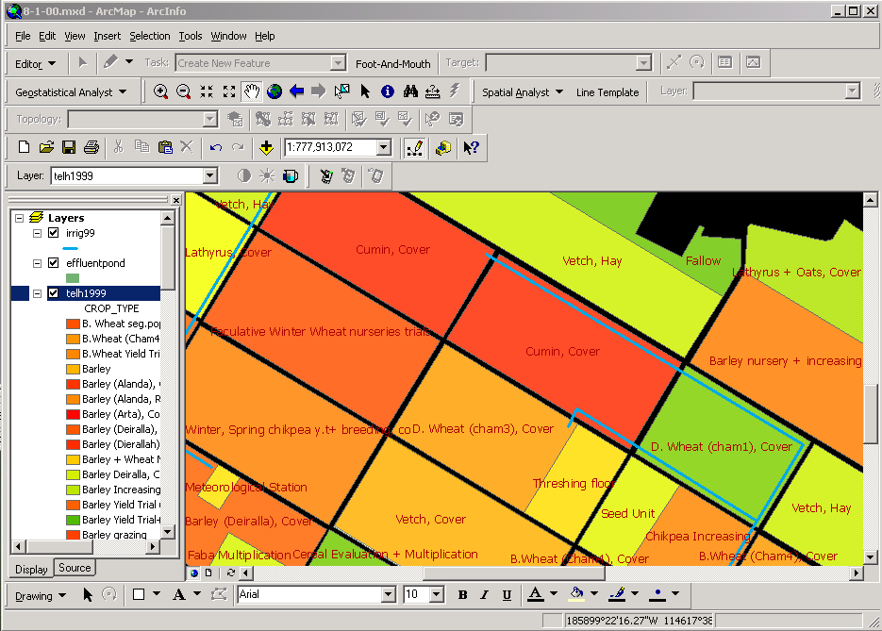
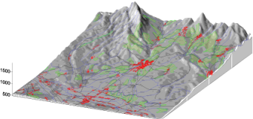
Agriculture
Farm management
Pest/Disease tracking
Crop monitoring
Yield prediction
Soil analysis

Slide 69
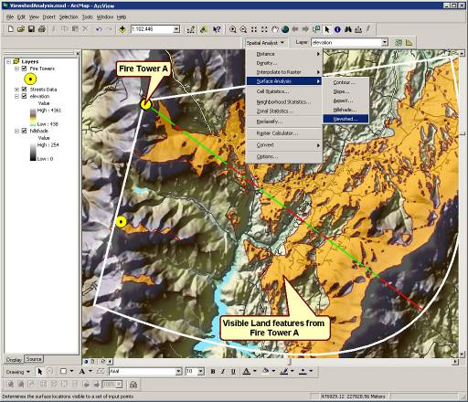
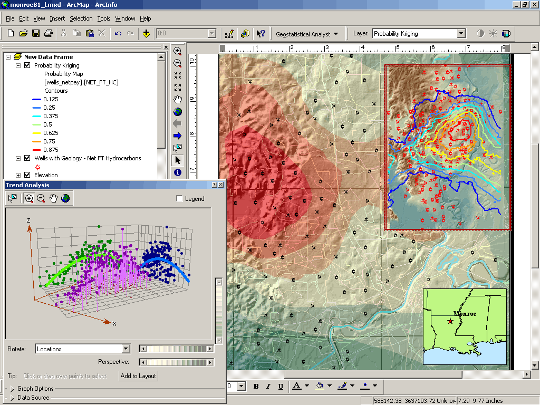
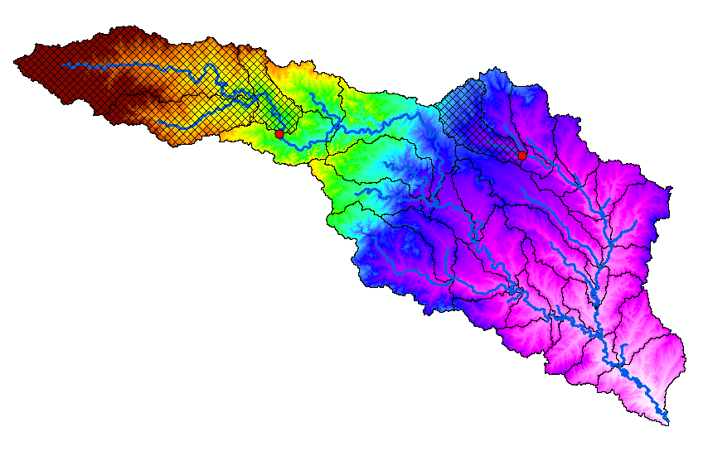
Natural Resource Management
Forestry
Ecology
Mining
Petroleum
Water Resources

Slide 70
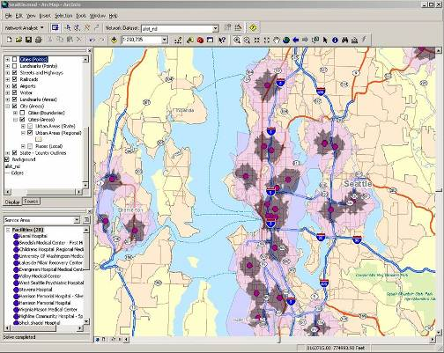
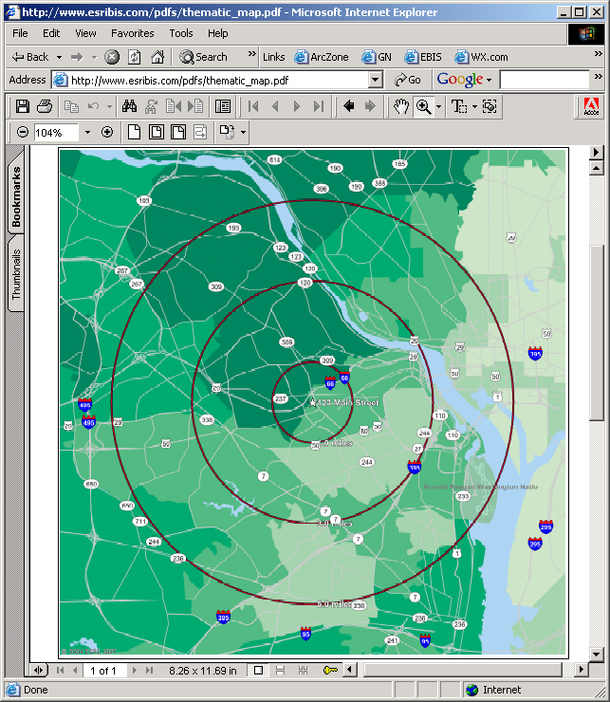
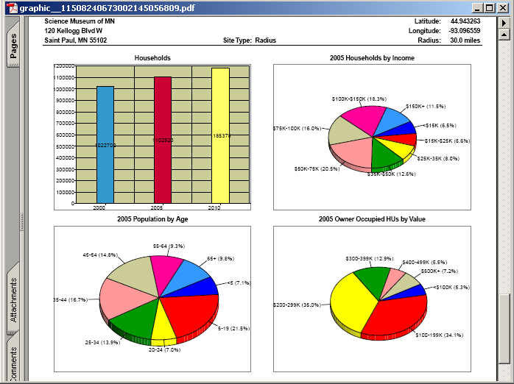
Planning and Economic Development
Land Use/Zoning
Emergency Preparedness
Population Forecast
Market Analysis
Property Tax Assessment
Transportation

Slide 71

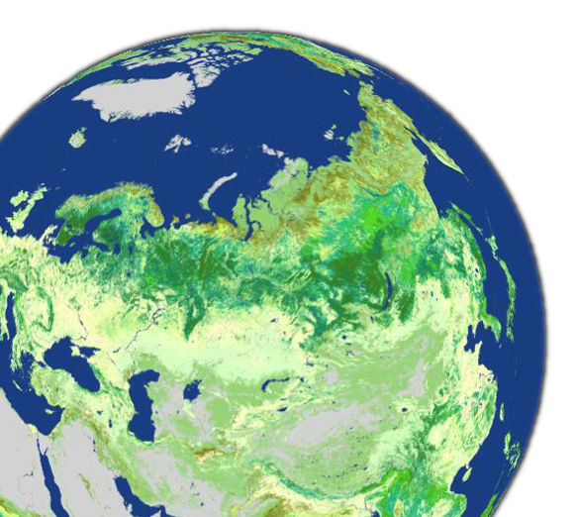


GIS: A Framework for Understanding and Managing Our Earth
Geographic Knowledge
Creating
Measuring
Organizing
Analyzing
Modeling
Holistic
Comprehensive
Systematic
Analytic
Visual
Applying
Planning
Managing
Acting

Slide 72
GIS enhances education because it is:
Multi-disciplinary
A real-world technology using real data
Involves authentic tasks / assessments
Promotes holistic / systematic approach
Engages multiple ways of learning
Encourages community connections
Used at scales from local to global

Slide 73
Geography matters
Today’s challenges require geographic approach
Climate Change
Urban Growth
Sustainable Agriculture
Water Quality and Availability
International and National Security
Energy
Epidemiology/Disease Tracking
Natural Hazards: Seismicity, Weather Events

Slide 74
GIS skills needed in workforce
2004: US Secretary of Labor identifies geospatial technology as one of the 3 most important evolving fields.
GIS part of US Department of Labor High Growth Job Training Initiative
Emily DeRocco, US Dept of Labor Employment and Training Administration: 2005 budget includes $1.6 billion for secondary, technical, and adult education programs.

Slide 75
GIS and Distance Education
Current workforce needs GIS training, distance education meets their needs
Examples of online GIS programs:
University of California Riverside
Emporia State University
University of Montana
University of Denver
Louisiana Tech University
Pennsylvania State University
Northwest Missouri State University

Slide 76
GIS as Infrastructure
Because GIS is used in many departments, coordination is needed
Software licensing
Instruction
Data

Slide 77
GIS as infrastructure
Data is greatest expense
Previously: Data scattered in multiple departments, not coordinated
Future: Data accessible anywhere, GIS portal and Web services facilitate sharing
Libraries / Data Centers key
GIS data has unique characteristics

Slide 78
GIS as infrastructure
Mobile GIS
PC, PDA
Phone
Desktop GIS
ArcInfo
ArcEditor
ArcView
ArcReader
Network
Virtual Globes
ArcGIS Explorer
Google Earth
Virtual Earth
Server GIS
ArcGIS Server
Portal Toolkit
Geodatabases
Files
XML
DBMS

Slide 79
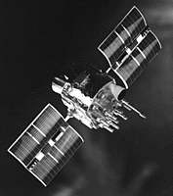
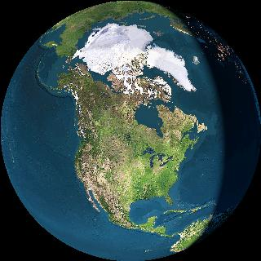
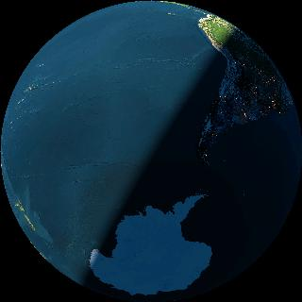
PENGERTIAN GPS
GPS : Global Positioning System
Sebuah system yang dapat menunjukkan posisi benda di permukaan bumi secara cepat, di semua tempat, pada semua kondisi dan pada setiap waktu.
GPS : merupakan perkembangan paling modern sistem
navigasi kuno
GPS dikontrol oleh U. S. Department of Defense (DOD).

Slide 80
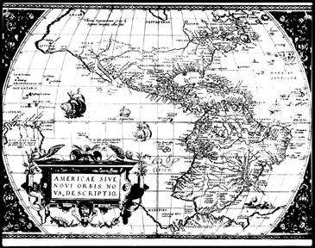
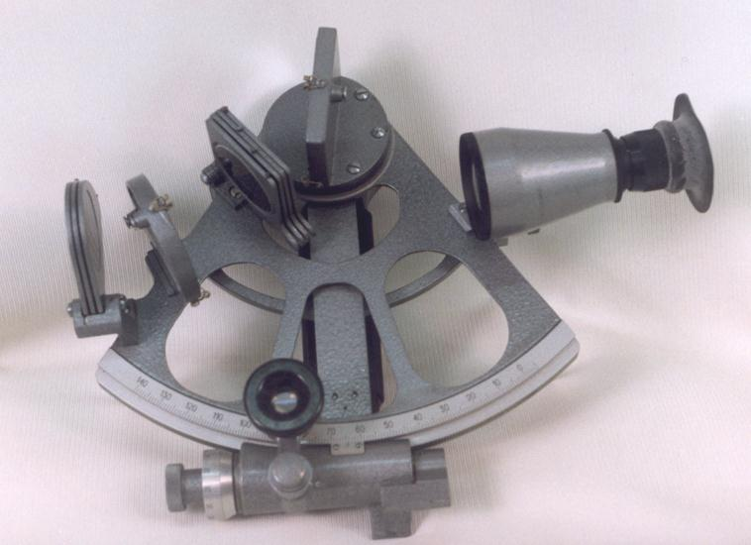
SISTEM NAVIGASI
OLD MAP
Sistem yang menandai dimana posisi mereka, dan yang menunjukkan kemana mereka pergi, serta bagaimana jalan mereka pulang.
Navigasi kuno :
Penghuni gua memberikan tanda pada dinding
gua pelaut berpegangan pada posisi bintang
Navigasi Kompas : memberikan arah utara
Navigasi Sextant : memperkirakan sudut tinggi bintang, bulan dan matahari di atas Horison
Sextant
Kombinasi Kompas dan sextant banyak dipakai untuk pelayaran, kelemahannya adalah bahwa dengan alat tersebut masih kesulitan dalam menentukan posisi garis bujur

Slide 81
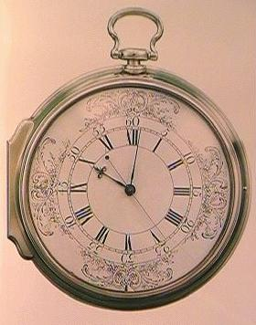
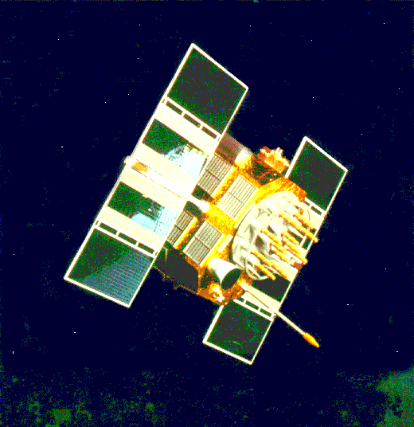
Chronometer :
Mampu memberikan informasi posisi garis
lintang (lintang utara/ lintang selatan)
Ground-based radio-navigation systems :
Akurat namun cakupan areal sempit
Sistem ini banyak dipakai pada waktu PD II
GPS :
Satellite-based radio-navigation system (high-frequency radio wave with a special coded signal)
: cakupan area sangat luas
GPS banyak dipakai dalam operasi Dessert Storm
(9000 buah)
Chronometer
Satelit GPS

Slide 82
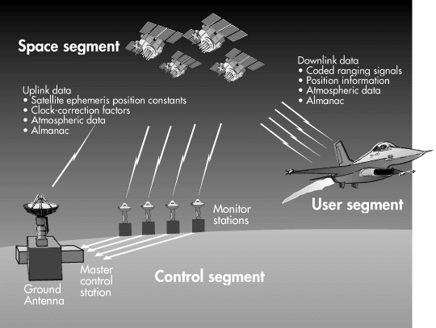
KOMPONEN GPS
Space segment,
(24 Satelit)
User segment
(Pesawat, kapal, mobil,
Monitor segment
(Hawai, Diego Garcia,
dan Colorado)
Ground Control System
(Falcon Air Force Base in
Colorado Springs,
Colorado)

Slide 83
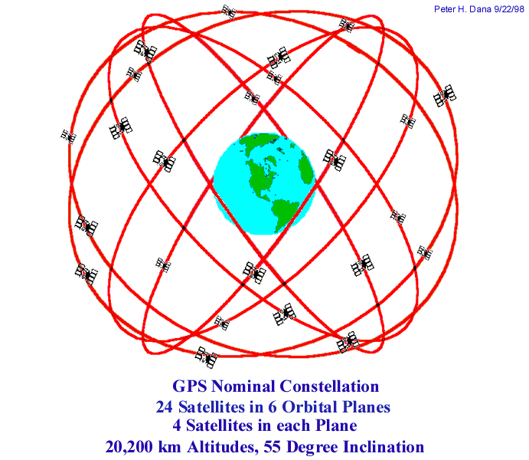
SATELIT GPS
GPS didukung oleh 27 satellite (data tahun 1998)
Pada ketinggian 20200 km di atas permukaan bumi
Setiap Satelit membutuhkan 12 jam untuk memutari bumi.
Masing-masing dilengkapi dengan jam dengan akurasi yg sangat tinggi (0.000000003 detik)/ 2 cesium + 2 rubidium clocks
Berat satelit : 930 kg,
Panjang : 5.1 meter
Kecepatan : 4 km/detik
Umur satelit : 7.5 tahun

Slide 84
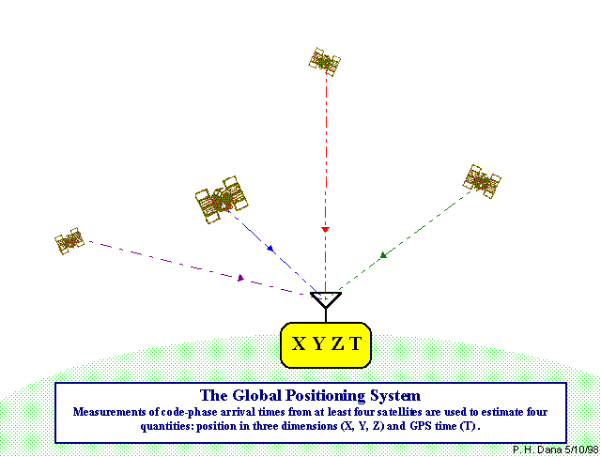
How GPS Works
trilateration
Prinsipnya adalah :
Satelit GPS memberikan informasi kepada receiver GPS mengenai jarak/ posisi satelit.
Sehingga kita tahu bahwa kita berada pada suatu radius tertentu dari satelit.
Bila ada dua satelit maka kita tahu posisi kita, berada pada 2 lokasi, yaitu perpotongan dua radius tadi. GPS receiver mampu menghitung tempat yg paling mungkin.
Semakin banyak sinyal satelit ditangkap semakin teliti satelit menghitung posisi ----→ metoda Trilateration

Slide 85
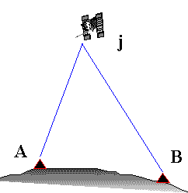
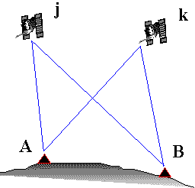
Phase Differencing Techniques
Teknik ini digunakan untuk menambah ketelitian pengukuran.
Diperlukan Reference Station GPS yang sudah diketahui posisinya, dengan merefer data tersebut GPS yang mobile, dapat memperkirakan posisinya dengan lebih tepat.
Posisi Reference Station GPS dapat satu tempat atau lebih
Teknik pengukuran seperti ini disebut DGPS : Differential GPS
Single Differences
Double Difference

Slide 86
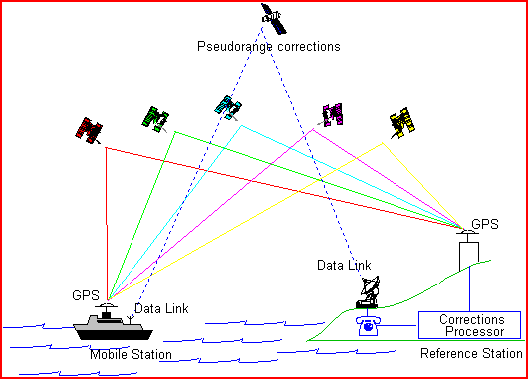

Slide 87

Navigasi Kapal dengan menggunakan 4 Reference Station GPS

Slide 88

GPS Error Sources
Noise : Gangguan pada signals
Bias : Selective Availability (SA), Multipath, Delay oleh
Ionosphere dan Troposphere
Blunder : Kesalahan user (kesalahan datum, kesalahan komputer
pada segment kontrol)

Slide 89



Geometric Dilution of Precision
(GDOP) and Visibility

Slide 90


GPS Error Sources

Slide 91
General Purpose Handheld Attitude Determination Aviation Automobile Navigation, Mapping & Data Collection Marine OEM (Original Equipment Manufacturer) Space Surveying Timing
GPS FOR?

Slide 92
Fundamentals of Remote Sensing
Remote sensing is the acquisition of data, "remotely"
Earth Observation / Remote Sensing (EO/RS)
For EO, "remotely" means using instruments (sensors) carried by platforms
Usually we will think in terms of satellites, but this doesn't have to be the case
aircraft, helicopters, ...

Slide 93



Remote Sensing: examples
Not always big/expensive equipment
Photography (kite, aerial, helicopter…)
Field-based

Slide 94



Remote Sensing: examples
upscale
upscale
upscale
Platform depends on application
What information do we want?
How much detail?
What type of detail?
http://www-imk.fzk.de:8080/imk2/mipas-b/mipas-b.htm

Slide 95
Why use satellite RS ?
Source of spatial and temporal information
land surface, oceans, atmosphere, ice
monitor and develop understanding of environment
information can be accurate, timely, consistent and large (spatial) scale
some historical data (60s/70s+)
move to quantitative applications
data for climate (temperature, atmospheric gases, land surface, aerosols….)
some 'commercial' applications
Weather, agricultural monitoring, resource management

Slide 96
Why use satellite RS ?
Sumber informasi spasial dan temporal
- permukaan tanah, lautan, atmosfer, es
memantau dan mengembangkan pemahaman tentang lingkungan
informasi dapat skala yang akurat, tepat waktu, konsisten dan besar (spasial)
beberapa data historis (60an / 70an +)
pindah ke aplikasi kuantitatif
- data untuk iklim (suhu, gas atmosfer, permukaan tanah, aerosol ....)
beberapa aplikasi 'komersial’
- Cuaca, pemantauan pertanian, manajemen sumber daya

Slide 97
But….
Remote sensing has various issues
Can be expensive
Can be technically difficult
NOT direct
measure surrogate variables
e.g. reflectance (%), brightness temperature (Wm⁻² ⇒ ºK), backscatter (dB)
RELATE to other, more direct properties.

Slide 98

Basic Concepts: EM Spectrum
Sometime use frequency, f=c/λ,
where c=3x10⁸ m/s (speed of light)
λ 1 nm, 1mm, 1m
f 3x10¹⁷ Hz, 3x10¹¹ Hz, 3x10⁸ Hz,

Slide 99
A Remote Sensing System
Energy source
platform
sensor
data recording / transmission
ground receiving station
data processing
expert interpretation / data users

Slide 100
Physical Basis
measurement of EM radiation
scattered, reflected
energy sources
Sun, Earth
artificial
source properties
vary in intensity AND across wavelengths

Slide 101
EM radiation
emitted, scattered or absorbed
intrinsic properties (emission, scattering, absorption)
vary with wavelength
vary with physical / chemical properties
can vary with viewing angle

Slide 102
Data Acquisition
RS instrument measures energy received
3 useful areas of the spectrum:-
1) Visible / near / mid infrared
passive
solar energy reflected by the surface
determine surface (spectral) reflectance
active
LIDAR - active laser pulse
time delay (height)
induce florescence (chlorophyll)
2) Thermal infrared
energy measured - temperature of surface and emissivity
3) Microwave
active
microwave pulse transmitted
measure amount scattered back
infer scattering
passive
emitted energy at shorter end of microwave spectrum

Slide 103


Image Formation
Photographic (visible / NIR, recorded on film, (near) instantaneous)
whiskbroom scanner
visible / NIR / MIR / TIR
point sensor using rotating mirror, build up image as mirror scans
Landsat MSS, TM
Pushbroom scanner
mainly visible / NIR
array of sensing elements (line) simultaneously, build up line by line
SPOT

Slide 104



Image Formation: RADAR
real aperture radar
microwave
energy emitted across-track
return time measured (slant range)
amount of energy (scattering)
synthetic aperture radar
microwave
higher resolution - extended antenna simulated by forward motion of platform
ERS-1, -2 SAR (AMI), Radarsat SAR, JERS SAR

Slide 105
Quantization: digital data
received energy is a continuous signal (analogue)
quantise (split) into discrete levels (digital)
Recorded levels called digital number (DN)
downloaded to receiving station when in view
'bits'...
0-1 (1 bit), 0-255 (8 bits), 0-1023 (10 bits), 0-4095 (12 bit)
quantization between upper and lower limits (dynamic range)
not necessarily linear
DN in image converted back to meaningful energy measure through calibration
account for atmosphere, geometry, ...
relate energy measure to intrinsic property (reflectance)

Slide 106
Image characteristics
pixel - DN
pixels - 2D grid (array)
rows / columns (or lines / samples)
3D (cube) if we have more than 1 channel
dynamic range
difference between lowest / highest DN

Slide 107
Example Applications
visible / NIR / MIR - day only, no cloud cover
vegetation amount/dynamics
geological mapping (structure, mineral / petroleum exploration)
urban and land use (agric., forestry etc.)
Ocean temperature, phytoplankton blooms
meteorology (clouds, atmospheric scattering)
Ice sheet dynamics

Slide 108

Remote Sensing Examples
Global maps of vegetation from MODIS (moderate resolution imaging spectroradiometr) instrument
modis.gasfc.nasa.gov

Slide 109

Remote Sensing Examples
Global maps of sea surface temperature and land surface reflectance from MODIS instrument

Slide 110
Example Applications
Thermal infrared - day / night, rate of heating / cooling
heat loss (urban)
thermal plumes (pollution)
mapping temperature
geology
forest fires
meteorology (cloud temp, height)

Slide 111
Example Applications
Active microwave - little affected by atmospheric conditions, day / night
surface roughness (erosion)
water content (hydrology) - top few cms
vegetation - structure (leaf, branch, trunk properties)
Digital Elevation Models, deformation, volcanoes, earthquakes etc. (SAR interferometry)

Slide 112

Example Applications
Fly-through of Mt Hokaido generated from SRTM (Shuttle RADAR Topographic Mapping data)
112
Notes:
112

Slide 113


© Infoterra Gmbh 2009: 12/1/09 1m resolution
113
Notes:
113

Slide 114

© Digital globe 12/1/10 0.5m resolution
114
Notes:
114

Slide 115

© Digital globe 12/1/10 0.5m resolution
115
Notes:
115

Slide 116

© Digital globe 12/1/10 0.5m resolution
116
Notes:
116

